Slide 1
Clasificación de accidentes de tránsito
Alexandra Binder
Verónica Nieves

Slide 2
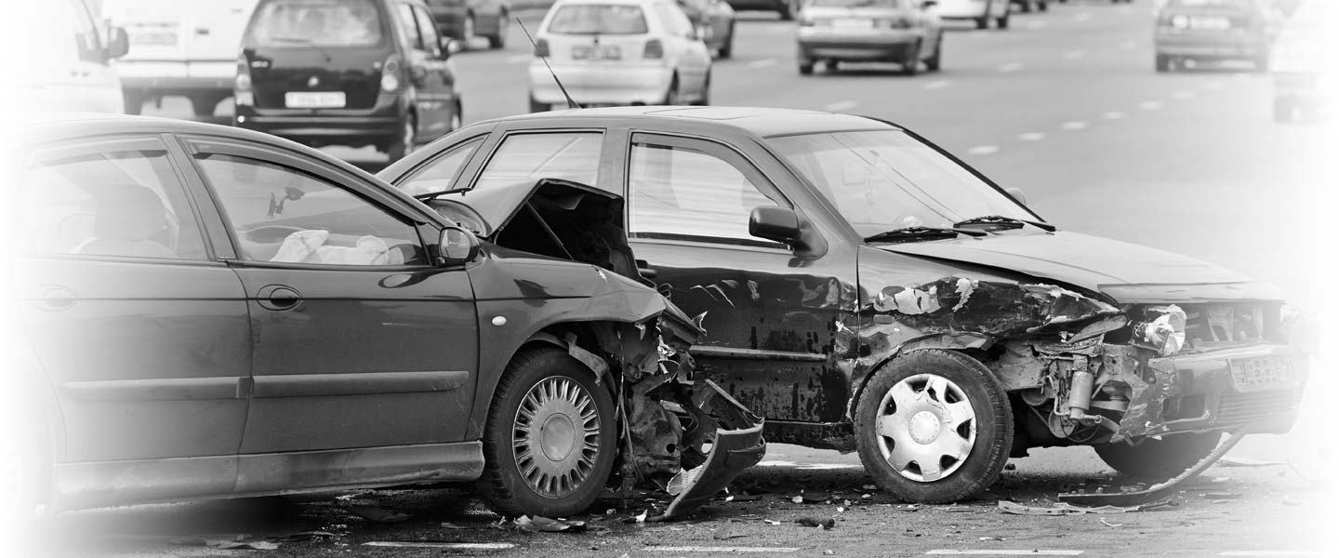
Agenda
1 Introducción
2 Objetivo y Motivación
3 Metodología
4 Resultados
5 Conclusiones

Slide 3

Introducción
¿Qué se analizó?
Accidentes de tránsito
Datos (Kaggle) Registro manual de accidentes
(departamento de policia)
Periodo: 2017-2020
12,316 registros
32 features
Notes:
Existen distintos factores que, en conjunto se ven involucrados en el origen de los accidentes automovilísticos. Por ejemplo: el clima, las características del conductor, las especificaciones del automóvil, entre otros.
El presente dataset es producto del registro manual de los accidentes de tráfico del periodo 2017 - 2020 de la ciudad Addis Ababa, ciudad capital de Ethiopia.
La información fue recopilada por los departamentos de policía y posteriormente utilizada con fines de inventigación.
Toda la información sensible ha sido excluida durante la transcripción de los datos desde los regitros manuales hasta la creación del archivo CSV. Finalmente se tienen 32 features y 12.316 registros de accidentes.

Slide 4
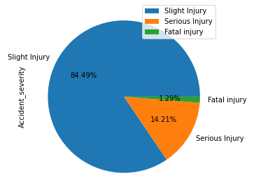
Objetivo y Motivación
Objetivo
Clasificar la gravedad del accidente:
Leve
Serio
Fatal
Leve
Serio
Motivación
Conocer las características de mayor peso que generan accidentes serios para poder analizar dónde y cuándo poner un mayor control en la habilitación de carnets de conducción y en las zonas de tránsito.
¿Podemos prevenir accidentes serios o fatales?
Notes:
Esta información nos resulta útil ya que nos permite tomar decisiones en cuánto a
cuándo manejar,
dónde y a quienes ponerles un mayor control en cuánto la habilitación del carnet de conducción, entre otras cosas.

Slide 5
Metodología
Limpieza de datos
Ajuste de modelos
Resultado final
documentación
Obtener datos de un tema relevante
Análisis exploratorio
Análisis de resultados
Presentación resultados

Slide 6
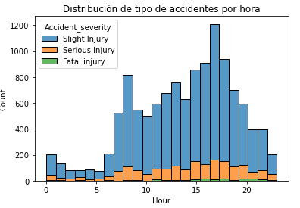

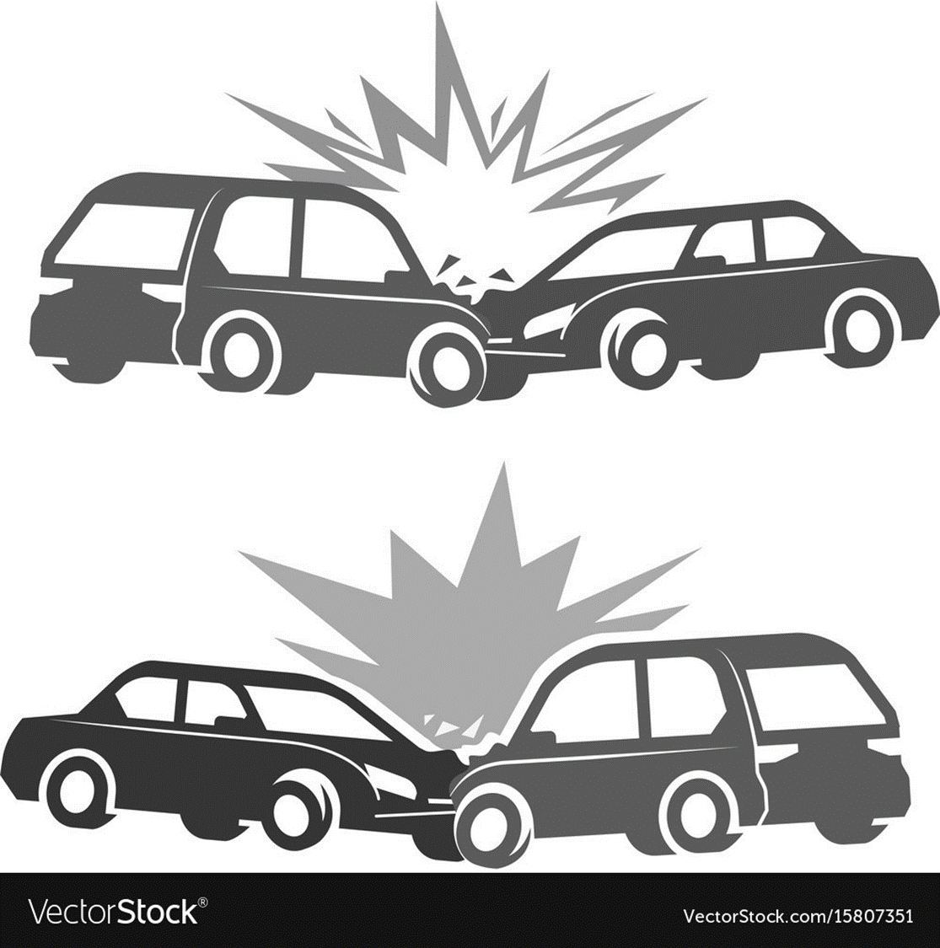


Algunos resultados - Análisis Exploratorio
La mayoría de los accidentes son causados por conductores con las siguientes características:
Los accidentes fatales son más comunes los sábados y domingos
Hombre
Rango etario (18-60)
(adulto, adulto joven)
Experiencia
Avanzado o principiante
Los accidentes suceden principalmente entre dos (2) vehículos
Nivel educativo medio
Extrañamente, la situación con menor cantidad de accidentes de severidad fatal es durante la noche, cuando la ruta se encuentra mojada.

Slide 7
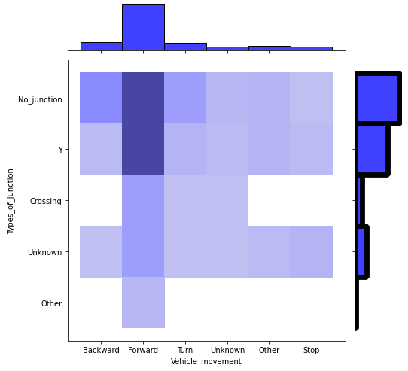
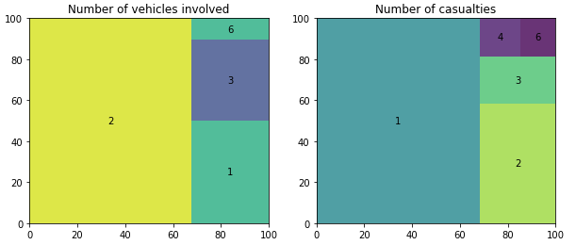

Algunos resultados - Análisis Exploratorio
La mayoría de los accidentes fatales sucede en cruces de tipo Y o en caminos sin intersección mientras el vehículo avanza rectilíneamente.

Slide 8
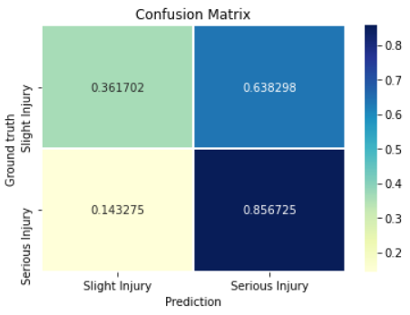
Resultados - Modelos de Clasificación
Simplificación y balance de clases
Performance de testing:
Performance de entrenamiento:
1
Regresión Logística
58.2% exactitud
2
Random Forest
63.5%
3
Bagging
79.3%
4
XGBoost
96.4%
Exactitud: 78.0%

Slide 9
Resultados - Modelos de Clasificación
Número de heridos
Experiencia del conductor
¿Cuáles son las características más relevantes en la clasificación de accidentes de tránsito?
Edad del conductor
Hora
Día de la semana

Slide 10
Conclusiones
Clasificación de accidentes de tránsito
Se identificó un modelo que clasifica con un 78.0% de exactitud la severidad de los accidentes.
Se identificaron las características más significativas en la clasificación de los accidentes.
La clasificación de accidentes puede dejar de realizarse manualmente y pasar a ser una tarea resuelta por un modelo (ahorro de tiempo y esfuerzo).
Aspectos técnicos
La limpieza y simplificación de datos es importante para el ajuste de modelos.
El análisis exploratorio ayuda a la interpretación de los resultados.
El rendimiento de los modelos depende de las características del conjunto de datos.
Notes:
Esta información nos resulta útil ya que nos permite tomar decisiones en cuánto a cuándo manejar, a que ciudadanos ofrecerles ciertos tipos de seguros, dónde y a quienes ponerles un mayor control en cuánto la habilitación del carnet de conducción, entre otras cosas.

Slide 11

¡Gracias!

